Slide 1

git

Slide 2
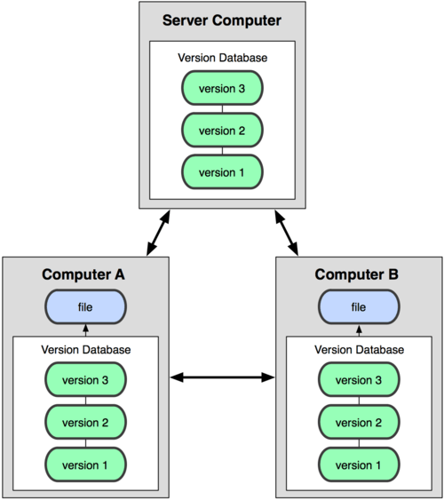
Para sirve git?

Slide 3
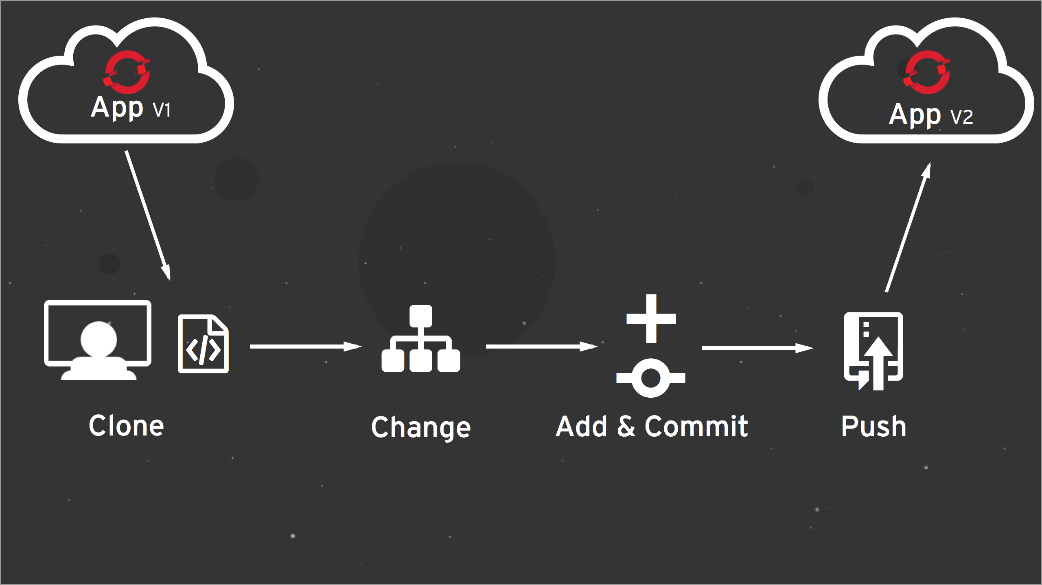
Como funciona git?

